Slide 1
O que é o React
Pablo Henrique
Desenvolvedor Full Stack na Fleye Educador e Sócio fundador do Catapulta
@pablohdev

Slide 2
Objetivo Geral
Entender o que é o React e seus conceitos e criar a sua primeira aplicação.

Slide 3
Pré-requisitos
Editor de código (Visual Studio Code)

Slide 4
Percurso
Etapa 1
O que é o React
Etapa 2
Framework x Biblioteca
Etapa 3
Criando Primeiro Projeto.

Slide 5
Percurso
Etapa 4
Componentes de Classes x Funcionais
Etapa 5
Conceito de components e Props
Etapa 6
Entendendo o ciclo de vida de um componente

Slide 6

Etapa 1
O que é o React

Slide 7
A história do React
React JS é uma biblioteca JavaScript para a criação de interfaces de usuário. Criado em 2011 pelo time do Facebook, o React surgiu com o objetivo de otimizar a atualização e a sincronização de atividades simultâneas no feed de notícias da rede social, entre eles chat, status, listagem de contatos e outros.

Slide 8
A história do React
A princípio, todas essas atividades, chamadas de estados, tinham uma descrição muito complexa. Com o React, esta descrição torna-se mais simples, bem como também é simplificada a conexão entre HTML, CSS e JavaScript e todos os componentes de uma página.

Slide 9
A história do React
Por ter demonstrado grande eficiência, nos anos que se seguiram o React foi incorporado à interface de outras redes sociais do grupo, como o Instagram e, em 2013, seu código foi aberto à comunidade, dando início a sua popularização

Slide 10
Percurso
Etapa 1
O que é o React
Etapa 2
Framework x Biblioteca
Etapa 3
Criando Primeiro Projeto.

Slide 11
Etapa 2
Framework x Biblioteca

Slide 12
Biblioteca
Esse é o recurso mais utilizado no mundo da programação e muitas pessoas nem se dão conta do quanto utilizam. A ideia da biblioteca é compartilhar soluções por meio de funções ou métodos. Por Exemplo: Se você tiver que fazer um trabalho de matemática, por exemplo, poderá ir até uma biblioteca física, pegar um livro e utilizar equações desenvolvidas no livro. Então, não será preciso desenvolver as equações desde o início

Slide 13
Exemplo de Biblioteca
Moment.js
Chart.js
Voca
mo.js
React

Slide 14
Frameworks
O framework nada mais é do que uma ferramenta que vai te ajudar a ter como único objetivo focar em desenvolver o projeto, não em detalhes de configurações.

Slide 15
Exemplos de Frameworks
Angular
Vuex
Ionic
Next
Express
LoopBack

Slide 16
Percurso
Etapa 1
O que é o React
Etapa 2
Framework x Biblioteca
Etapa 3
Criando Primeiro Projeto.

Slide 17
Etapa 3
Criando Primeiro Projeto.

Slide 18
Percurso
Etapa 1
O que é o React
Etapa 2
Framework x Biblioteca
Etapa 3
Criando Primeiro Projeto.

Slide 19
Percurso
Etapa 4
Componentes de Classes x Funcionais
Etapa 5
Conceito de components e Props
Etapa 6
Entendendo o ciclo de vida de um componente

Slide 20
Etapa 4
Componentes de Classes x Funcionais

Slide 21
Percurso
Etapa 4
Componentes de Classes x Funcionais
Etapa 5
Conceito de components e Props
Etapa 6
Entendendo o ciclo de vida de um componente

Slide 22
Etapa 5
Conceito de components e Props

Slide 23
Percurso
Etapa 4
Componentes de Classes x Funcionais
Etapa 5
Conceito de components e Props
Etapa 6
Entendendo o ciclo de vida de um componente

Slide 24
Etapa 6
Entendendo o ciclo de vida de um componente

Slide 25
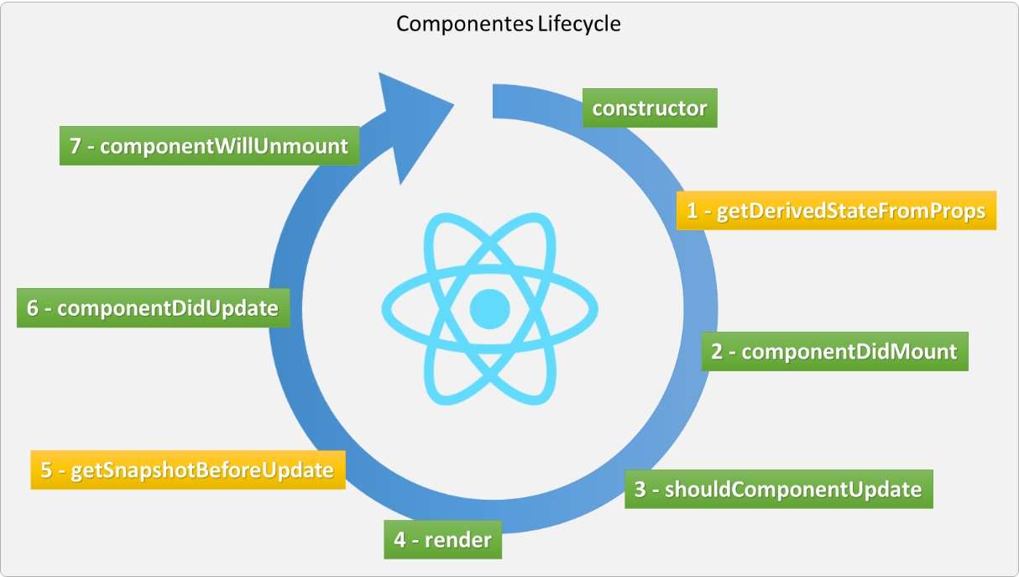
Entendendo o ciclo de vida de um componente

Slide 26
Percurso
Etapa 4
Componentes de Classes x Funcionais
Etapa 5
Conceito de components e Props
Etapa 6
Entendendo o ciclo de vida de um componente

Slide 27
Links Úteis
Referências:
https://pt-br.reactjs.org/docs/getting-started.html
https://www.treinaweb.com.br/blog/qual-a-diferenca-entre-framework-e-biblioteca

Slide 28

Dúvidas?
> Contem comigo.
> Comunidade Online (Discord)

